Slide 1
国际罪行及人权保护
——以国家刑事管辖权切入点
付政烨
南开大学-网络空间安全学院

Slide 2
目录
1.引入
2.人权法向承认国家刑事管辖权演变
国家建立管辖权的基础
国际人权法向承认国家刑事管辖权的演变
3.对人权犯罪扩张国家管辖权分析
执行普遍规范的需求
国际刑事机制的局限性
国家民事管辖权的不完备性
4.总结与思考
扩大国家刑事管辖权的风险
结合国家人权保护发展的建议

Slide 3
引入

Slide 4
案例介绍
俄罗斯监狱长跨国人权追责案
一位前俄罗斯监狱长在美国参加女儿婚礼。他曾在狱中亲自对一些囚犯施加酷刑，后来这些犯人获释并移居美国。最近，他们计划根据
《外国人侵权索赔法》（ATCA）和《虐待受害者保护法》（TVPA）对监狱长提起民事索赔，寻求经济赔偿。同时，美国司法部也在考虑根据
《反酷刑公约》（CAT）对这位俄监狱长进行刑事起诉。但美国总统因正与俄罗斯商讨重要条约，担心诉讼引发不好的政治影响，正在考虑是否继续这些诉讼。

Slide 5
这个案例突显了在追究国际犯罪和人权侵害行为时，国家刑事管辖权所面临的复杂处境，主要表现在两个方面：
思考
国际罪行下人权保护管辖的困难性。
国际罪行下人权保护落实的复杂性。

Slide 6
人权法向承认国家刑事管辖权演变

Slide 7
国家建立管辖权的基础
国际法认可的五种基于国家可以建立其管辖权的基础：
领土管辖权
国籍管辖权
被动人格管辖权
保护管辖权
普遍管辖权：来源于一些重要的国际禁止行为，即任何地方对其的违反都应该受到任何国家的管辖。这种管辖权是建立在侵犯人权行为的严重性上，因此每个国家都应该对其予以关心和管辖。

Slide 8
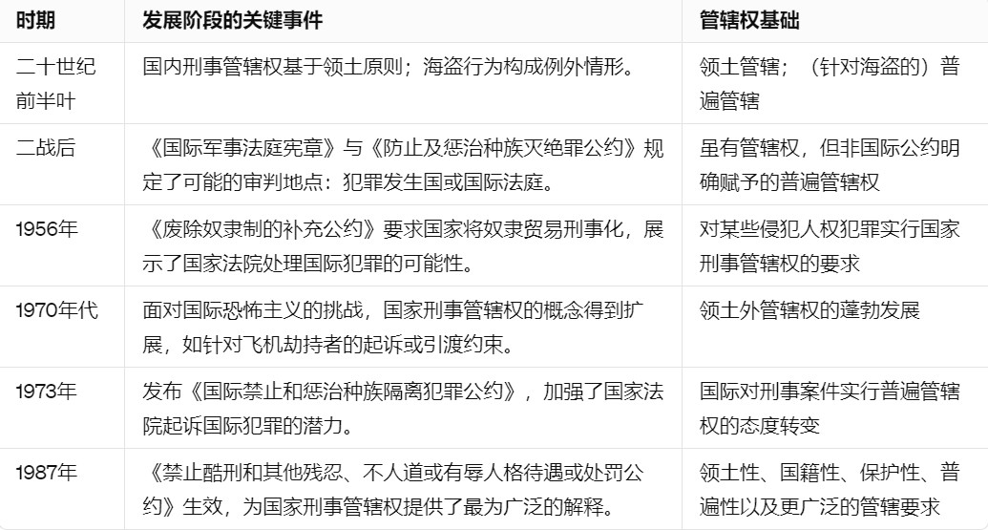
条约法的演变
图 1: 国家刑事管辖权的发展历程

Slide 9
习惯法的演变
当前习惯法承认国际犯罪的普遍管辖权。
基于习惯法扩展管辖权的主要困难：
习惯法相较于条约法更加模糊，根据其确定管辖权扩展的适当性存在困难。
普遍管辖权的国际共识主要存在于少数通过条约确立的规范中。

Slide 10
对人权犯罪扩张国家管辖权分析

Slide 11
扩张国家管辖权分析综述
综述
管辖权范围的扩大是由于人权主义下对国家主权观念的变化。国际法学者逐渐认识到一些现有的国际法规范已经超越国界，政府无法为国际犯罪行为提供法律保障。因此，建立制度性执法结构的需求日益增加。由于当前国际学院缺乏有效的平台和执行机制，加强使用国家法院的必要性逐渐突出。这些发展共同改变了国家法院在国际人权保护方面的角色。
具体分析分为以下三个方面：
执行普遍规范的需求
国际刑事机制的局限性
国家民事管辖权的不完备性

Slide 12
执行普遍规范的需求
执行普遍规范的需求的本质是，当下国际法在面对全球性挑战时的执行力和管辖力不足：
国际法是在国家之间进行的，并将它们作为主要行为者约束在一起。主权国家通常作为国际法的执行者。
一些基本规范由于不能在任何地区违反，导致所有国家都有权对 其违法行为行使管辖权。这种扩张导致了新的管辖权和执行需求。
对于复杂案件国际体系仍然缺乏执行其标准的制度能力（如国家共谋）。
以上发展创造了国家刑事管辖权来执行人权规范的需求。

Slide 13
国际刑事机制的局限性
受害者诉讼地位的限制——国际法院只允许国家之间的诉讼。
一些国际和地区人权法庭为私人提供了参与途径，但缺乏强制执行任何实质性处罚的权力。
国际刑事法庭（ICC）
实际运作和效力尚不明确，且存在许多未解决的实质和程序问题。
管辖范围有限。目前仅包括侵略、种族灭绝、反人类罪和战争罪等，很多严重的人权侵犯，如酷刑，并不在其管辖之内。
ICC 的设计初衷为与国家法院具有补充性而非取代国家司法管辖权，国家法院在执行国际人权法方面仍扮演关键角色。

Slide 14
国家民事管辖权（私法）的不完备性
民事法律主要关注个人对个人的赔偿，而非对犯罪者的惩罚，与刑事起诉的目的和效果不同。
刑事起诉强调惩罚犯人和加强社会规范。
民事救济更侧重于为受害者提供补偿和救济。
对受害者的物质补偿并不能完全表明人权侵犯对社会的破坏程度以及对犯罪行为的不容忍程度。因此，即使人权侵犯是对国际社会基本规范的违反，单单民事或刑事救济都无法全面解决所有的破坏性方面。

Slide 15
总结与思考

Slide 16
扩大国家刑事管辖权的风险（主权问题）
在刑事背景下，普遍管辖权的应用几乎总是与主权主张发生冲突。
正如美国最高法院在涉及人权侵犯的案件中指出的那样，警察权力是“具有特殊的主权性质”。
扩大国家刑事管辖权的过程中应当时刻关注与可能侵犯的国家主权的协调。

Slide 17
扩大国家刑事管辖权的风险（削弱民事法制的风险）
民事和刑事管辖权的交错应用可能导致并行诉讼。
民事诉讼通常会暂停直到刑事诉讼结束，这可能导致潜在的延迟 诉讼。
刑事机制虽然提供了重要的惩罚工具，但如果减少了获得救济的机会，则可能损害民事法律制度。

Slide 18
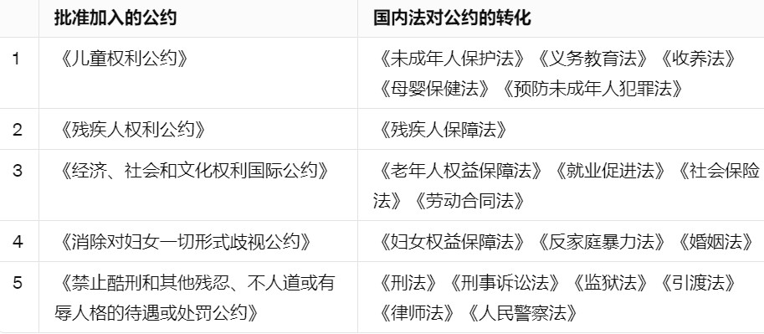
结合国家人权保护发展的建议
我国司法实现现状
中国是以“转化”的方式来适用国际人权公约。我国自成为相关国际人权公约成员国起，就一直通过制定修改相关立法以落实公约义务。
图 2: 批准加入的公约与国内法对公约的转化

Slide 19
结合国家人权保护发展的建议
规制建议
国内法层面
依法刑事化在国际上明确存在普遍管辖权的人权侵犯行为。
标准：存在国际公约提供的权力基础 + 多数国家同意刑事管辖权
（如恐怖主义、酷刑、奴役）
国际法层面
将发展成熟的习惯法规进行法典化。
指定涵盖的人权保护规范，通过习惯法对其进行定义，并表明其适用范围的边界。

Slide 20
REFERENCES I
宋佳宁, 刘海婷. 国际人权公约的国内司法适用状况评析——以英国,美国, 南非及中国的实践为例 [J]. 人权, 2019(2):11.
缪昀. 国际人权公约在中国的实施问题 [D]. 苏州大学
[2024-04-08].DOI:CNKI:CDMD:2.1016.220396.
肖平. 国际刑事管辖权发展评析 [J]. 海峡法学, 2003, 000(002):56-58.
田小丰. 论国际刑事法院对非缔约国公民的强制管辖权 [J]. 理论界, 2012(4):5.DOI:10.3969/j.issn.1003-6547.2012.04.019.
Stolle P , Singelnstein T .On the Aims and Actual Consequences of International Prosecution of Human Rights Crimes[J].Springer Berlin Heidelberg, 2007.DOI:10.1007/978-3-540-46278-1₄.
Osofsky,Hari,M.Domesticating international criminal law: Bringing human rights violators to justice.[J].Yale Law Journal, 1997.
15

Slide 21
欢迎批评指正
15

